Slide 1
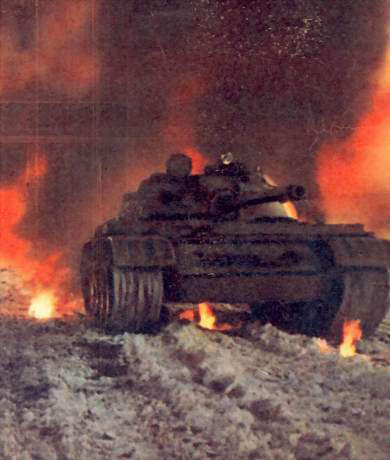
16 декабря 1942 г – начало освобождения Воронежской области от фашистов.

Slide 2
Новая памятная дата.
На заседании Воронежской областной думы региональные парламентарии утвердили новую памятную дату – 16 декабря – день начала освобождения воронежской земли от немецко-фашистских захватчиков.
В этот день в 1942 году стартовала наступательная операция «Малый Сатурн» на Юго – Западном и Воронежском фронтах. Она занимает особое место в освобождении воронежской земли, так как стала фундаментом будущих побед.

Slide 3
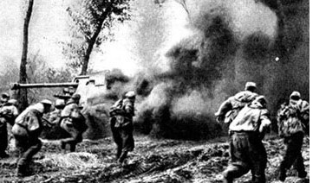
Освобождение Воронежа, его правобережной части продолжалось 212 дней и ночей. Защитники Воронежа прикрывали Москву на южном направлении, не дали возможности Гитлеру захватить город одним ударом и оттянули на себя войска, которые должны были уйти на Сталинград.

Slide 4
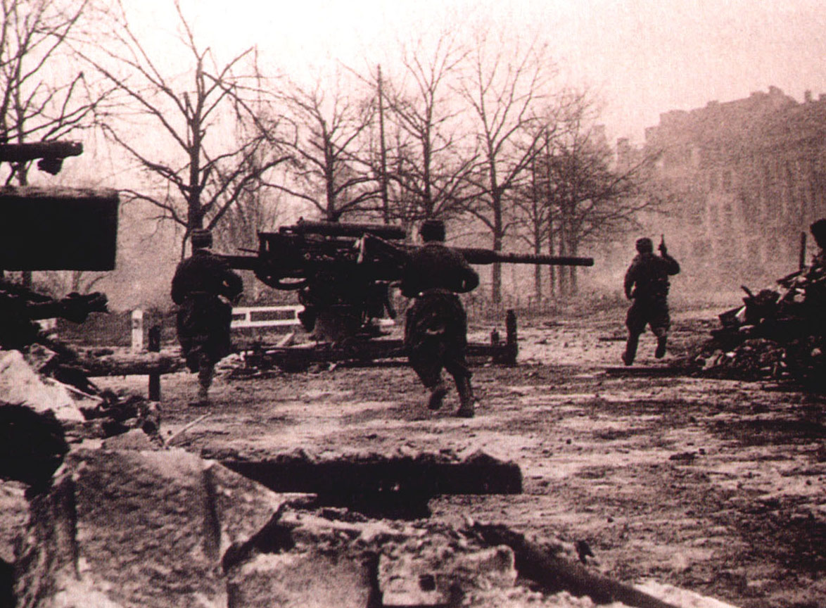
Левобережная линия обороны сдерживала противника от захвата всего города. Линия фронта менялась по нескольку раз в день, борьба шла за каждый квартал, улицу, дом. Упорные бои шли в парке культуры в Берёзовой роще.

Slide 5
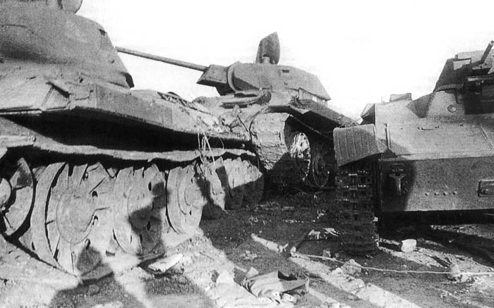
Удерживая ценой собственной жизни позиции на Чижовском плацдарме, солдаты уничтожали большие скопления противника, лишив немцев стратегического преимущества, сковали их действия в центральной части города. Чижовку солдаты прозвали «долиной смерти».

Slide 6
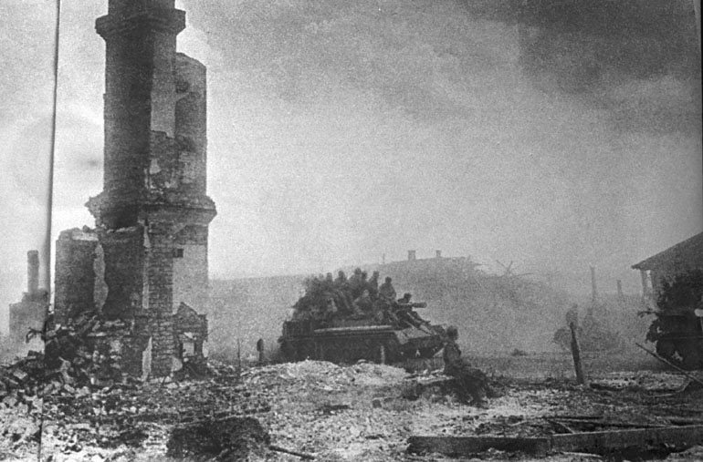
Танковые части, сосредоточенные на левом берегу Воронежа форсировали реку в районе ВОГРЕСа. Переправу для этой операции много ночей тайно готовили сапёры, которые строили подводные опоры. В ночь перед атакой мост для наших танков был собран всего за три часа.

Slide 7
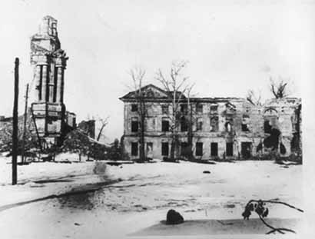
Зимой 1942 – 1943 годов Воронежский фронт во взаимодействии с соседними фронтами провёл операцию под кодовым названием «Малый Сатурн», положивший начало изгнанию фашистов с воронежской земли – враг был выгнан из более чем 200 населенных пунктов Воронежской области.

Slide 8
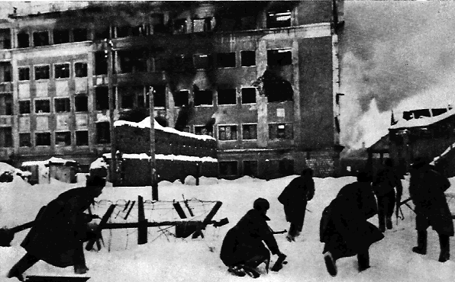
Решающая битва за Воронеж была проведена в рамках Воронежско – Касторненской наступательной операции. В сражении за Воронеж приняли участие 38-я, 40 –я и 60-я армии Воронежского фронта, армия Брянского фронта и военные двух воздушных армий.

Slide 9
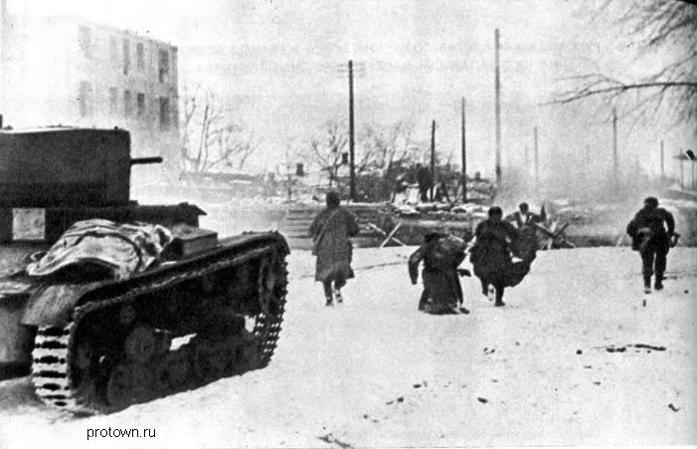
Наступательная операция была крайне трудной, победу затрудняли неравные силы.

Slide 10
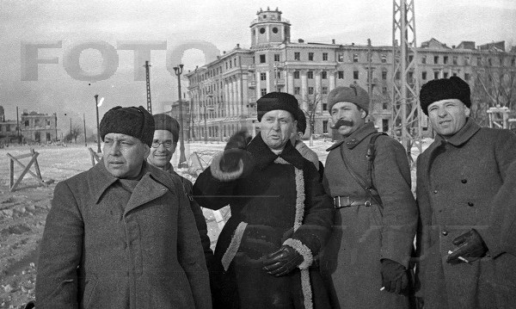
Операция «Малый Сатурн» была тщательно спланирована и подготовлена советским командованием. В истории военного дела её часто называют «Сталинградом на Дону».

Slide 11
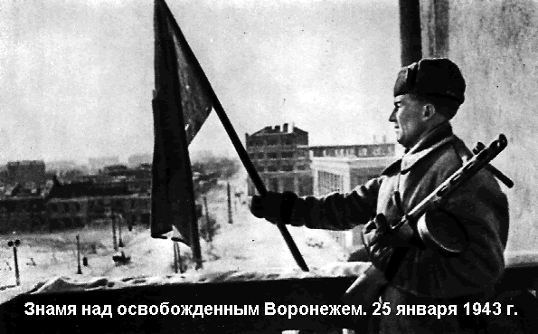
В 11 часов утра 25 января 1943 года правобережная часть города была полностью очищена от оккупантов. На балконе гостиницы «Воронеж» бойцы 60-ой армии водрузили Красное знамя освобождения.

Slide 12
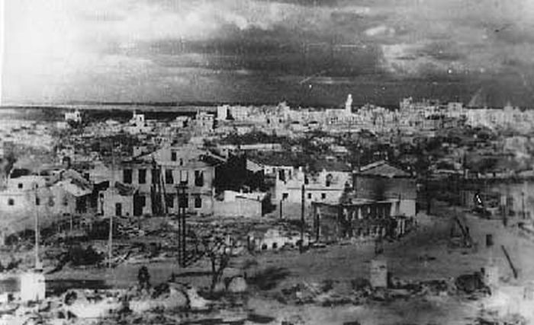
Воронеж вошел в число наиболее разрушенных городов в период Великой Отечественной войны. Исторический центр сгорел во время бомбёжек, музеи, церкви, жилые дома, заводские цеха превратились в руины.

Slide 13
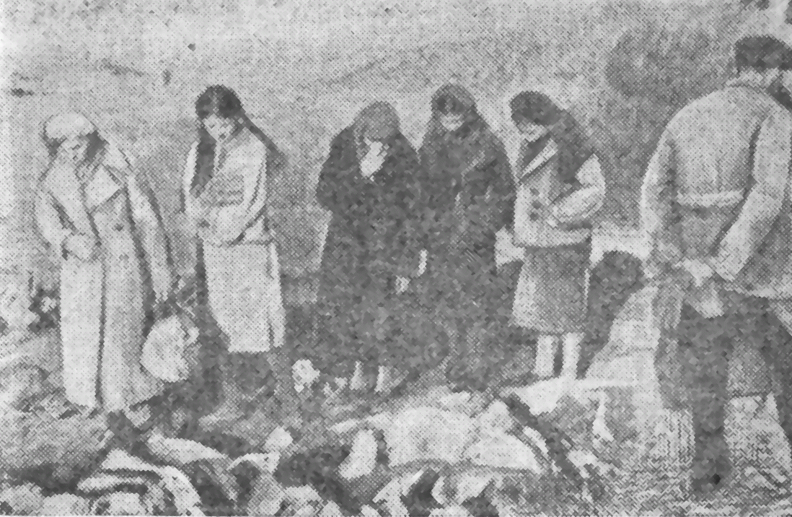
Одной из горьких страниц истории Воронежа в годы Великой Отечественной войны стал Песчаный лог, где в годы оккупации мирные горожане были расстреляны фашистами и захоронены в огромной братской могиле.

Slide 14
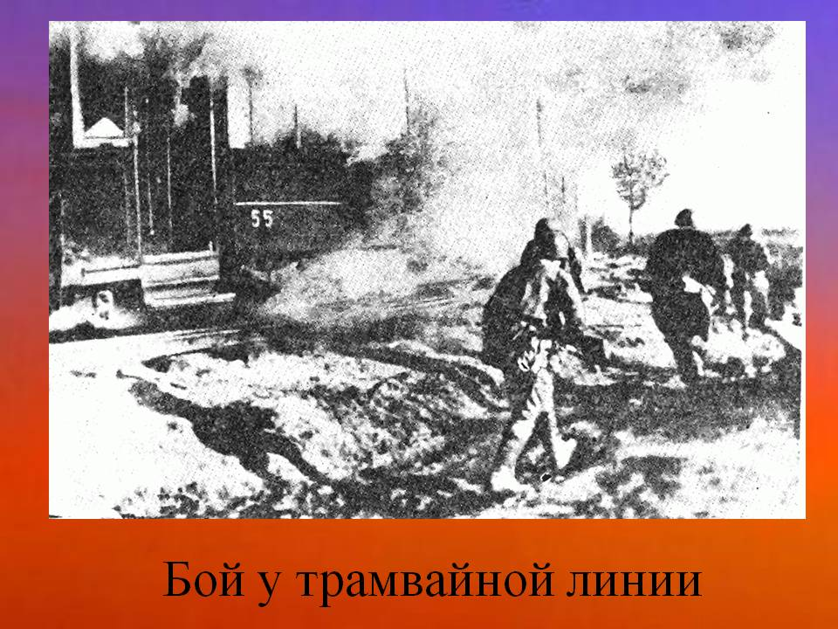
Воронеж не сдался немцам и разрухе, он оказался единственным городом, в котором фашисты не смогли найти кандидатов на должность бургомистра и полицаев. Ни один человек не согласился служить врагу!

Slide 15
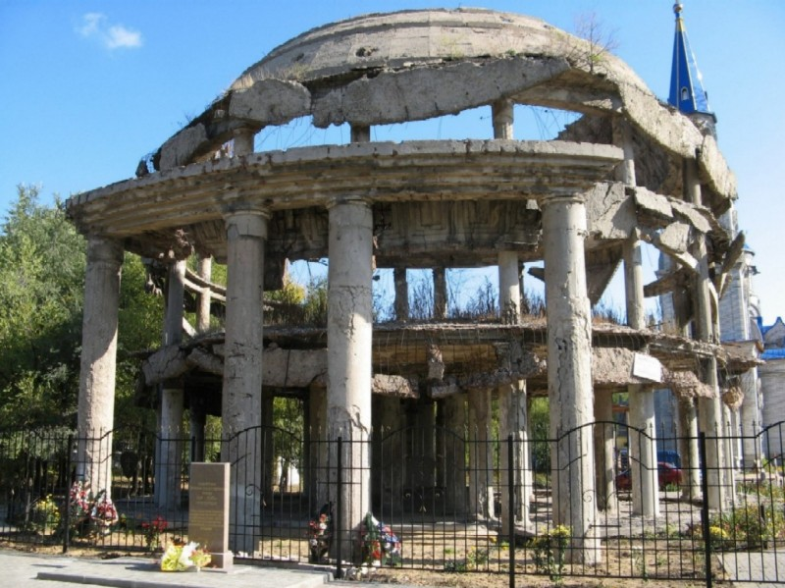
Каждый клочок родной земли пропитан кровью наших солдат, воевавших за освобождение Воронежа. Свидетелем и памятником тех дней является Ротонда.

Slide 16
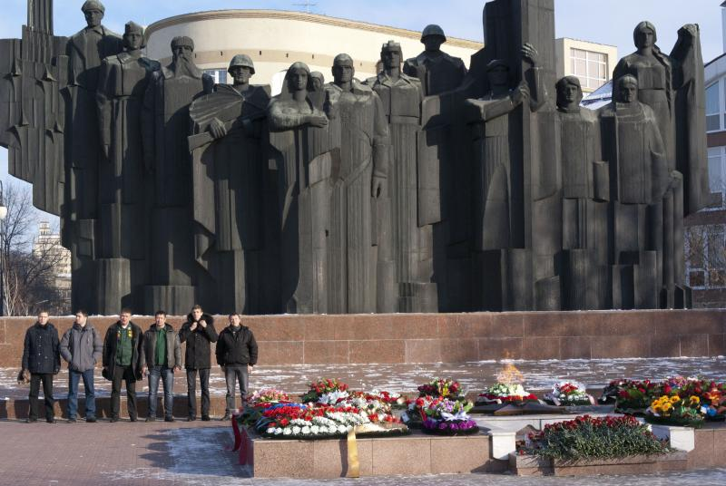
Чем больше проходит времени с момента окончания Великой Отечественной войны, тем более значимыми становятся даты, когда можно ещё раз вспомнить о тех героических событиях и о той трагедии, которую вынес наш народ, о роли России в победе над фашизмом.

